Slide 1
CHAP III
SYSTEMES DE REECRITURE
ET GRAMMAIRES

Slide 2
SYSTÈMES DE RÉÉCRITURE
une règle l → r est un couple (l, r) ∈ Σ* x Σ*
l se réécrit en r
Un ensemble de règles forme un système de réécriture
Exemple 1:
  Σ1 = {a,b} R1 = {ab→ a²b²}
  Σ2 = {a,b,c} R2 = {ab → ba, bc → cb, ac → ca}
Réduction ou Réécriture
le mot w₁ ∈ Σ* se réduit (réécrit) en le mot w₂ ∈   Σ*,
et on note w₁ ══> w₂, si et seulement si :
  Si w₁ = u l v et si on utilise une règle qui existe l →  r de R
  alors w₂ = u r v

Slide 3
Exemple 2:
Avec R1 = {ab→ a²b²}
ab ══>a²b² u = v = ε
a²b² = aabb ══> a a²b²b = a³b³ u = a, v = b
bab ══> b a²b² u = b, v = ε
Extension de la réduction :
══>* est la clôture réflexive et transitive de la relation ══>
on note :
u ══>⁰ v ssi u = v
u ══>¹ v ssi u ══> v
n > 0 u ══>^{n} v ssi il existe w
tel que u ══>^{n-1} w et w ══> v
(On passe de u à v en appliquant n réécritures)

Slide 4
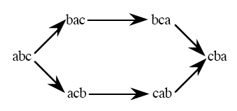
Exemple 3:
Avec R1 = {ab→ a²b²} ab ══>^{n-1} a^{n}b^{n}
u se réécrit en v, et on note u ══>* v,
si et seulement si il existe n ≥ 0 tel que u ══>^{n} v
le langage engendré par un système de réécriture R à partir du mot w est :
L(R,w)={z ∈ Σ* / w ══>* z}
exemple R1 : {ab→ a²b²}
L(R1,ab) = {a^{n}b^{n} | n > 0}
exemple R2 = {ab → ba, bc → cb, ac → ca}
L(R2,abc) = {abc,bac,bca,cba,acb,cab}

Slide 5
Si L(R,w) = {w}, on dit que w est un mot minimal pour R.
exemple: L(R2,cba) = {cba}
Si w est un mot minimal pour R et s'il existe un mot v tel que
w ∈L(R,v), on dit que w est une forme normale de v.
Exemple: pour R2, cba est une forme normale de abc, acb, bac, bca, cab, et cba.
Pour R2, tout mot de {a,b,c}* contenant m lettres a, n lettres b et
p lettres c, aura pour forme normale le mot c^{p}b^{n}a^{m} :
on dit que R2 est confluent.
Exemple 6: le langage des parenthèses
Pour voir si une expression est bien parenthésée, on assemble les parenthèses deux à deux en commençant par celles qui se trouvent à l'intérieur :

Slide 6

La forme minimale est le mot vide pour le système de réécriture dont la règle unique est : ( ) → ε
( ( ( ( ) ( ) ) ) ( ( ) ) ( ) ) ══>
( ( ( ( ) ) ) ( ( ) ) ( ) ) ══>
( ( ( ) ) ( ( ) ) ( ) ) ══>
( ( ) ( ( ) ) ( ) ) ══>
( ( ( ) ) ( ) ) ══>
( ( ) ( ) ) ══>
( ( ) ) ══>
( ) ══> ε

Slide 7
Exemple 7: illustration à une petite "grammaire" du français.
Supposons que nous voulions exprimer que:
toute phrase ("S") est une suite formée d'un groupe nominal (GN) et d'un groupe verbal (GV),
S → GN GV
certains GN sont constitués d'un article (Art) suivi d'un nom (N);
GN → Art N
d'autres GN d'un article (Art) suivi d'un nom (N) suivi d'un adjectif (Adj)
GN → Art N Adj

Slide 8
certains GV consistent en un simple verbe (intransitif) Vi
GV → Vi
d'autres GV en un verbe (transitif) Vt suivi d'un GN
GV → Vt GN
chien, chat sont des noms,
N → chien, chat
Gris est un adjectif,
Adj → gris
la, le sont des articles,
Art → la, le
Attaque,est sont des verbes transitifs,
Vt → attaque, est
court est un verbe intransitif,
Vi → court

Slide 9
Le système est donc:
des phrases comme
  S → GN GV
  GN → Art N
  GN → Art N Adj
  GV → Vi
  GV → Vt GN
  N → chien, chat
  Adj → gris
  Art → la, le
  Vt → attaque, est
  Vi → court
le chien attaque le chat gris
le chat court
Sont des expressions terminales dans ce système
la phrase suivante peut aussi être engendrée à partir de ce système:
Le souris est la chat

Slide 10
Quelques règles du langage Pascal
Voici quelques règles correspondant à un sous-ensemble de Pascal (les expressions ne sont pas représentées) :
<programme> → <en-tête de prog.> <block>
<en-tête de prog.> → program <ident>
<block> → <declaration-list> <instruction-list>
<instruction-list> → <instruction>
<instruction-list> → <instruction> ; <instruction-list>
<instruction> → begin <instruction-list> end ...
…

Slide 11
2. LES GRAMMAIRES
Une grammaire est un 4-uple G = <X, V, S, R> avec X et V disjoints, où :
• X est un ensemble fini de symboles terminaux,
• V est un ensemble fini non vide de symboles non terminaux (variables),
• S ∈ V, symbole appelé axiome,
• R est un ensemble fini l → r de règles de réécriture ou "règles de production".
l contient au moins une variable.
On peut utiliser les règles par l'arrière (passer de r à l), On dit que l'on fait des réductions.
══════════════════════════════════════
on dit dérivation plutôt que réécriture
on note + au lieu de ∪ pour décrire l'union de deux langages

Slide 12
Exemple 8:
Vocabulaire terminal = {a, b}
Vocabulaire non terminal = {A, B}
Règles = { A → a, A → aB, B → b, B → bB}
Axiome : A
Simplification de la notation:
Règles = { A → a | aB, B → b | bB }

Slide 13
Exemple 9: V = (S, A, B, C)
S → A B C
A → je| tu| il|nous|vous| ils
B → suis| es| est| sommes | êtes| sont
C → perdus | partis | revenus
Exemple : vous êtes perdus

Slide 14
Exemple 10: La grammaire G1 = <X, V, S, R> Si, avec :
V = {S; A;B; C}
X = {a; b; c}
R = {(S → aSBC);(S → abC);(CB → BC);(bB → bb);(bC → bc); (cC → cc)}
s'écrit plus simplement :
S → aSBC | abC
CB → BC
bB → bb
bC → bc
cC → cc

Slide 15
Exemple 11: La grammaire G2 = <X, V, S, R> ;
Si, avec :
V = {S; A}
X = {a; b}
R = { (S → AA); (S → ε ); (A → aa); (A → bb) }
s'écrit:
S → AA | ε
A → aa | bb

Slide 16
2.3. Le langage engendré par une grammaire:
L(G) = {w ∈ X* / S ══>* w}
il n'est constitué que de mots de X* (sans variables).
S est l’axiome.

Slide 17
Exemple 12:
X = {chat, chien, le, mord, voit}
V = {Phrase, Verbe, Groupe_nominal, Article, Nom}
R = Phrase → Groupe_nominal Verbe Groupe_nominal
Groupe nominal → Article Nom
Article → le
Nom → chat | chien
Verbe → mord | voit
On va pouvoir engendrer ("dériver") 8 phrases différentes :
phrase ══>* le chat voit le chien
phrase ══>* le chat voit le chat
phrase ══>* le chien mord le chat
etc.

Slide 18
Exemple 13: La grammaire G1: X = {a; b; c}
S → aSBC | abC (1) (2)
CB → BC (3)
bB → bb (4)
bC → bc (5)
cC → cc (6)
Génération du mot a³b³c³ par la dérivation
S ═>aSBC

Slide 19
Exemple 13: La grammaire G1: X = {a; b; c}
S → aSBC | abC (1) (2)
CB → BC (3)
bB → bb (4)
bC → bc (5)
cC → cc (6)
Génération du mot a³b³c³ par la dérivation
S ═>aSBC ═>aaSBCBC

Slide 20
Exemple 13: La grammaire G1: X = {a; b; c}
S → aSBC | abC (1) (2)
CB → BC (3)
bB → bb (4)
bC → bc (5)
cC → cc (6)
Génération du mot a³b³c³ par la dérivation
S ═>aSBC ═>aaSBCBC═>aaabCBCBC

Slide 21
Exemple 13: La grammaire G1: X = {a; b; c}
S → aSBC | abC (1) (2)
CB → BC (3)
bB → bb (4)
bC → bc (5)
cC → cc (6)
Génération du mot a³b³c³ par la dérivation
S ═>aSBC ═>aaSBCBC═>aaabCBCBC ═> aaabBCCBC

Slide 22
Exemple 13: La grammaire G1: X = {a; b; c}
S → aSBC | abC (1) (2)
CB → BC (3)
bB → bb (4)
bC → bc (5)
cC → cc (6)
Génération du mot a³b³c³ par la dérivation
S ═>aSBC ═>aaSBCBC═>aaabCBCBC ═> aaabBCCBC ═>aaabBCBCC

Slide 23
Exemple 13: La grammaire G1: X = {a; b; c}
S → aSBC | abC (1) (2)
CB → BC (3)
bB → bb (4)
bC → bc (5)
cC → cc (6)
Génération du mot a³b³c³ par la dérivation
S ═>aSBC ═>aaSBCBC═>aaabCBCBC ═> aaabBCCBC ═>aaabBCBCC ═>aaabBBCCC

Slide 24
Exemple 13: La grammaire G1: X = {a; b; c}
S → aSBC | abC (1) (2)
CB → BC (3)
bB → bb (4)
bC → bc (5)
cC → cc (6)
Génération du mot a³b³c³ par la dérivation
S ═>aSBC ═>aaSBCBC═>aaabCBCBC ═> aaabBCCBC ═>aaabBCBCC ═>aaabBBCCC ═>aaabbBCCC

Slide 25
Exemple 13: La grammaire G1: X = {a; b; c}
S → aSBC | abC (1) (2)
CB → BC (3)
bB → bb (4)
bC → bc (5)
cC → cc (6)
Génération du mot a³b³c³ par la dérivation
S ═>aSBC ═>aaSBCBC═>aaabCBCBC ═> aaabBCCBC ═>aaabBCBCC ═>aaabBBCCC ═>aaabbBCCC ═> aaabbbCCC

Slide 26
Exemple 13: La grammaire G1: X = {a; b; c}
S → aSBC | abC (1) (2)
CB → BC (3)
bB → bb (4)
bC → bc (5)
cC → cc (6)
Génération du mot a³b³c³ par la dérivation
S ═>aSBC ═>aaSBCBC═>aaabCBCBC ═> aaabBCCBC ═>aaabBCBCC ═>aaabBBCCC ═>aaabbBCCC ═> aaabbbCCC ═> aaabbbcCC

Slide 27
Exemple 13: La grammaire G1: X = {a; b; c}
S → aSBC | abC (1) (2)
CB → BC (3)
bB → bb (4)
bC → bc (5)
cC → cc (6)
Génération du mot a³b³c³ par la dérivation
S ═>aSBC ═>aaSBCBC═>aaabCBCBC ═> aaabBCCBC ═>aaabBCBCC ═>aaabBBCCC ═>aaabbBCCC ═> aaabbbCCC ═> aaabbbcCC ═> aaabbbccC

Slide 28
Exemple 13: La grammaire G1: X = {a; b; c}
S → aSBC | abC (1) (2)
CB → BC (3)
bB → bb (4)
bC → bc (5)
cC → cc (6)
Génération du mot a³b³c³ par la dérivation
S ═>aSBC ═>aaSBCBC═>aaabCBCBC ═> aaabBCCBC ═>aaabBCBCC ═>aaabBBCCC ═>aaabbBCCC ═> aaabbbCCC ═> aaabbbcCC ═> aaabbbccC ═> aaabbbccc

Slide 29
2.4. Types de grammaires
La classification des grammaires, définie en 1957 par Noam CHOMSKY, distingue les quatre classes suivantes:
Type 0: Pas de restriction sur les règles.
Les productions sont de la forme A → β
avec A ∈ (X∪V)+ et β ∈ (X∪V)*

Slide 30
Type 1:
Grammaires sensibles au contexte ou contextuelles. Les règles de R sont de la forme:
aAb → aβb
Avec A∈ V, a,b ∈ (X∪V)* et β ∈ (X∪V)⁺
le remplacement de A par β se fait uniquement dans le contexte où A est entouré par les symboles a et b.

Slide 31
Type 2: Grammaires hors contexte.
On les appelle aussi grammaires algébriques.
Les règles de R sont de la forme
A → β
Avec A∈ V, β ∈ (X∪V)*
β peut contenir n’importe quel type de symbole.
Exemple 14 :
(grammaire de Dyck):
S → ( S ) S | ε

Slide 32
Type 3: Grammaires régulières à droite (resp. à gauche).
Les règles de R sont de la forme
A → aβ (resp. A → βa ) ou A → a
Avec A, β ∈ V, a ∈ X*
Exemple 15:
  S → aS | T | abU | cc
  T → cT | ε
  U→ abS
Propriétés: Type 3 ⊂ Type 2 ⊂ Type 1 ⊂ Type 0
type 2 (pour l’analyse syntaxique) et 3 (pour l’analyse lexicale).

Slide 33
Arbre syntaxique
La racine: contient l’axiome de la grammaire
Chaque nœud qui n’est pas une feuille est le membre gauche d’une règle de production,
ses fils sont les différents membres droits de cette même règle et ceux ci apparaissent dans le même ordre que dans la règle
Chaque nœud feuille est un élément terminal de la grammaire.

Slide 34
Exemple 16 : Les expressions arithmétiques.
Pour exprimer une expression arithmétique de la forme :
(a + b) * (a * 2+3)
on peut utiliser la grammaire suivante:
G :
E → E + E | E – E | E * E | E / E
E → (E)
E → Id
E → Cste
Cste → 0|1|2|3|4|5|6|7|8|9
Id → a|b

Slide 35
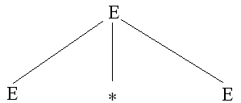
(a+b)*(a*2+3)
E ⇒ E * E

Slide 36

(a+b)*(a*2+3)
E ⇒ E * E
⇒* (E)*(E)

Slide 37

(a+b)*(a*2+3)
E ⇒ E * E
⇒* (E)*(E)
⇒* (E+E)*(E+E)

Slide 38


(a+b)*(a*2+3)
E ⇒ E * E
⇒* (E)*(E)
⇒* (E+E)*(E+E)
⇒* (Id+Id)*(E*E+E)

Slide 39

(a+b)*(a*2+3)
E ⇒ E * E
⇒* (E)*(E)
⇒* (E+E)*(E+E)
⇒* (Id+Id)*(E*E+E)
⇒* (a+b)*(Id*Cste+Cste)

Slide 40

(a+b)*(a*2+3)
E ⇒ E * E
⇒* (E)*(E)
⇒* (E+E)*(E+E)
⇒* (Id+Id)*(E*E+E)
⇒*(a+b)*(Id*Cste+Cste)
⇒* (a+b)*(a*2+3)

Slide 41
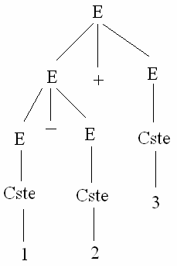
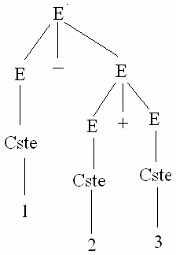
Un mot d’un langage ⇔ un arbre syntaxique
Le mot 1 – 2 + 3 peut aussi être obtenu de deux façons par la grammaire G

Slide 42
2.6. Ambiguïté
Une grammaire G = <X, V, S, R> est ambiguë s'il y a dans L(G) une phrase w qui a plusieurs arbres de dérivation distincts.
il est nécessaire de rendre la grammaire non ambiguë, car sinon, on ne peut pas déterminer de façon unique l'arbre d'analyse associé à une phrase.
Revenons sur le problème des expressions arithmétiques
Les symboles non terminaux sont E, T, F, Id, Cste où T, F sont employés pour rappeler les Termes et Facteur.

Slide 43
Les règles sont :
G :
E → E + T | E – T | T
T → T * F | T / F | F
F → (E) | Id | Cste
Cste → 0| 1 | 2 | 3 | 4 | 5 | 6 | 7 | 8 | 9
Id → a | b
les arbres d’analyse des expressions
1 – 2 + 3 et 2 + 3 * 5

Slide 44
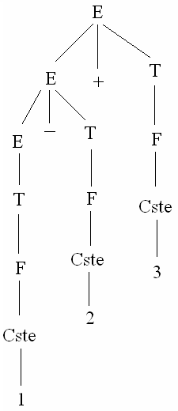
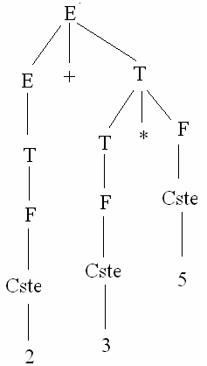
les arbres d’analyse des expressions
1 – 2 + 3 et 2 + 3 * 5

Slide 45
Exemple 17 :
Soit G = <X, V, S, R> où :
X = { if, then, else, a, b}
V = { S }
R = {
S → if b then S else S ,
S → if b then S ,
S → a
}
Donner 2 arbres de dérivations pour la phrase
if b then if b then a else a

Slide 46
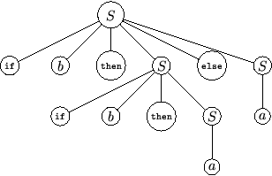
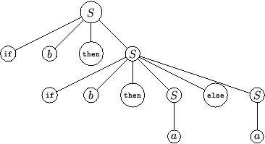
if b then if b then a else a
Le problème vient du else qui peut être associé aux 2 then. On enlève l'ambiguïté décidant que tout else est attaché au then le plus proche

Slide 47
La grammaire devient alors:
G2 = <X, V, S, R> où :
X = { if, then, else, a, b}
V = { S1, S2 }
S = S1
R = {
S1 → if b then S1,
S1 → if b then S2 else S1 ,
S1 → a,
S2 → if b then S2 else S2 ,
S2 → a
}
Le problème de l'ambiguïté en général d'une grammaire est indécidable

Slide 48
Analyse
Analyseur: un algorithme qui détermine si cette phrase satisfait la grammaire.
Pour classer les méthodes d'analyse, on utilise :
- le critère sens de parcours de la suite analysée (de gauche à droite ou de droite à gauche)
Dérivation gauche consiste à réécrire le symbole non-terminal le plus à gauche à chaque étape.
Dérivation droite consiste à réécrire le symbole non-terminal le plus à droite à chaque étape.

Slide 49
Fin
Chapitre 3

